Slide 1
Литература
11
класс
И.А.Бунин
Рассказ
«Господин из Сан-Франциско»
Художественные особенности произведения

Slide 2
Повторение
Вопрос №1.
Определите жанр произведения «Господин из Сан-Франциско».

Slide 3
Повторение
Вопрос №2.
Определите героя по следующему описанию:
«Нечто монгольское было в его желтоватом лице
с подстриженными серебряными усами, золотыми пломбами блестели его крупные зубы, старой слоновой костью — крепкая лысая голова».

Slide 4
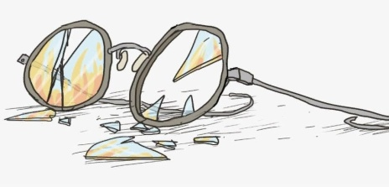
Повторение
Вопрос №3.
Определите кульминацию произведения «Господин из Сан-Франциско».

Slide 5
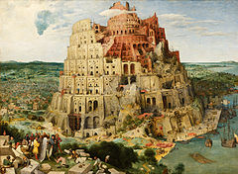
Повторение
Вопрос №4.
Какой город упоминается в эпиграфе
к произведению «Господин из Сан-Франциско»?

Slide 6
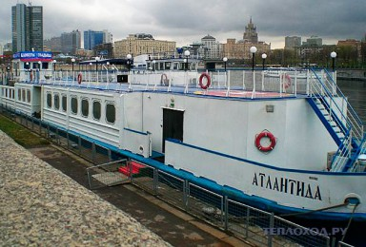
Повторение
Вопрос №5.
Как назывался пароход, на котором главный герой отправился в путешествие?

Slide 7
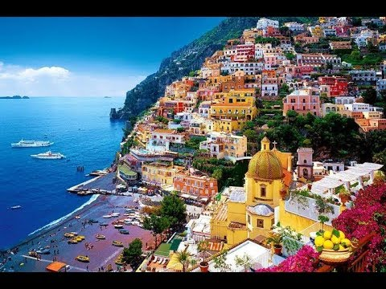
Повторение
Вопрос №6.
В каком городе остановился главный герой?

Slide 8
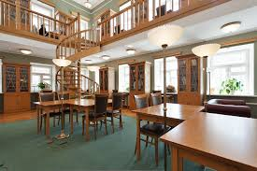
Повторение
Вопрос №7.
В каком месте настигла смерть героя?

Slide 9
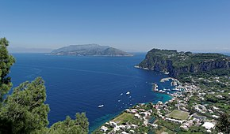
Повторение
Вопрос №8.
Как назывался остров, куда отправился герой рассказа?

Slide 10
Проверьте ответы
Рассказ
Господин из Сан-Франциско
Смерть главного героя
Вавилон
«Атлантида»
Город Неаполь
Читальня
Остров Капри

Slide 11
История создания рассказа 1915 г.
Путешествуя по миру, И.А.Бунин «стремился обозреть лицо мира». Во время одного из плаваний по морям и океанам на огромном пароходе завязался спор о социальной несправедливости, в ходе которого Бунин доказал, что неравенство можно увидеть даже на корабле. Кроме этого, писателю вспомнилась недавняя смерть богатого американца, чье имя так и осталось для всех неизвестным. Писатель умело объединил эти два события в одном рассказе, добавив многое из своих собственных наблюдений и мыслей. Рассказ впервые был опубликован в 1915 году.

Slide 12
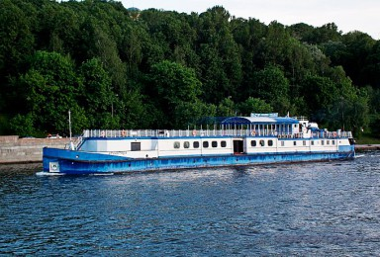
Символы в рассказе
Пароход , на котором герой отправляется в путешествие, называется «Атлантида».
Его название созвучно мифическому островному государству Атлантида.

Slide 13
Символы в рассказе
Атлантида – это мифическое островное государство, которое населяли могущественные атланты.
Во время сильного землетрясения, сопровождавшегося наводнением, остров был поглощён морем в один день вместе со своими жителями.
Эту информацию даёт древнегреческий ученый Платон.
«Атлантида» в рассказе – это символ гибели цивилизации.
Пароход – это макет буржуазного общества, в котором царят законы власти, денег.

Slide 14
Символ зла
«Бесчисленные огненные глаза корабля были за снегом едва видны Дьяволу, следившему со скал Гибралтара, с каменистых ворот двух миров, за уходившим в ночь и вьюгу кораблем. Дьявол был громаден, как утёс, но громаден был и корабль, многоярусный, многотрубный, созданный гордыней Нового Человека со старым сердцем».
Дьявол - это символ зла. Он следит за безнравственными пассажирами парохода, чтобы ввергнуть их в пучину ада.

Slide 15
Символ равенства людей
Бунин продолжает традицию Л.Н.Толстого, изображавшего болезнь и смерть, важнейшими событиями, которые показывают истинное лицо человека.
Тело господина было помещено в ящик из-под содовой воды.
Ящик - это символ равенства людей перед смертью.

Slide 16
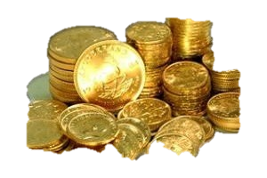
Символ продажности и фальши в бездуховном обществе
Влюбленная пара, нанятая капитаном Ллойдом «играть в любовь за хорошие деньги», символизирует атмосферу искусственной жизни, где всё покупается и продаётся.
Пара - это символ фальши продажности людей в мире рыночных отношений.

Slide 17
Символ гармоничного существования человека и природы
«А по обрывам Монте-Соляро, по древней финикийской дороге, вырубленной в скалах, по её каменным ступенькам, спускались от Анакапри два абруццких горца. Шли они — и целая страна, радостная, прекрасная, солнечная, простиралась под ними…».
Горцы поют песнь-хвалу солнцу. У них нет материальных богатств, но они богаты душевно.
Они противопоставляются морально мёртвому герою рассказа. Они живут в гармонии с природой и миром. Это и есть истинные ценности жизни, в отличие от мнимых ценностей господина из Сан-Франциско и его общества.

Slide 18
Немец – символ равнодушия буржуазного общества
Немец - это символ равнодушия буржуазного общества.
Вместо того, чтобы оказать помощь семье Господина из Сан-Франциско или выразить соболезнования, он «поднял шум» и переполошил всех отдыхающих в отеле, после чего хозяину отеля пришлось успокаивать своих посетителей, которые думают прежде всего о своём покое и комфорте.

Slide 19
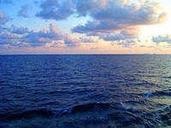
Символ жизни и стихии
Океан – символ бесконечности жизни и знак стихии природы.
«Океан, ходивший за стенами, был страшен, но о нём не думали, твердо веря во власть над ним командира, рыжего человека чудовищной величины и грузности, всегда как бы сонного, похожего в своём мундире с широкими золотыми нашивками на огромного идола и очень редко появлявшегося на люди из своих таинственных покоев».

Slide 20
Антитеза в рассказе
В рассказе есть персонаж – старик Лоренцо. В отличие от главного героя у Лоренцо есть звучное имя. «Лоренцо, высокий старик-лодочник, беззаботный гуляка и красавец, знаменитый по всей Италии, не раз служивший моделью многим живописцам...
…с царственной повадкой поглядывая вокруг, рисуясь своими лохмотьями, глиняной трубкой и красным шерстяным беретом, спущенным на одно ухо».
Лоренцо противопоставляется главному герою. Итальянец будет жить вечно в прекрасных картинах итальянских художников, для которых он позирует, а героя после смерти все забывают.

Slide 21
Образ героя при жизни и после
«Нечто монгольское было в его желтоватом лице с подстриженными серебряными усами, золотыми пломбами блестели его крупные зубы, старой слоновой костью — крепкая лысая голова».
Герой при жизни похож на мертвеца.
«Это хрипел уже не господин из Сан-Франциско, — его больше не было, — а кто-то другой. Вдруг то, чего они ждали и боялись, совершилось — хрип оборвался. И медленно, медленно, на глазах у всех, потекла бледность по лицу умершего, и черты его стали утончаться, светлеть...».
После смерти герой обретает человеческие черты, он уже не бездушная кукла.Теперь автор называет героя «умершим», «покойным», «стариком».

Slide 22
Контраст мира богатых и мира бедных

Slide 23
Природа в контрастах
«Всюду происходит что-то ужасное: на Ривьере небывалые ливни и бури, в Афинах снег, Этна тоже вся занесена и по ночам светит, из Палермо туристы, спасаясь от стужи, разбегаются...
Утреннее солнце каждый день обманывало: с полудня неизменно серело и начинал сеять дождь да всё гуще и холоднее; тогда пальмы у подъезда отеля блестели жестью, город казался особенно грязным и тесным…».
«Когда поднялось и раскинулось над островом Капри голубое утреннее небо и озолотилась против солнца, восходящего за далёкими синими горами Италии, чистая и чёткая вершина Монте-Соляро, когда пошли на работу каменщики, поправлявшие на острове тропинки для туристов, — принесли к сорок третьему номеру длинный ящик из-под содовой воды...».

Slide 24
Контраст в маршруте путешествия

Slide 25
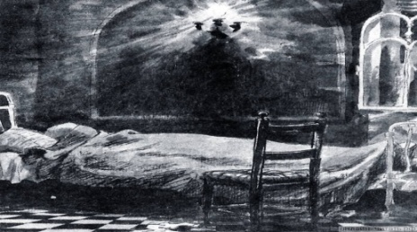
Начало и финал рассказа

Slide 26
«Тело мёртвого старика из Сан-Франциско возвращалось домой на том же знаменитом корабле «Атлантида», на котором так еще недавно, с таким почётом везли его в Старый Свет. Но теперь уже скрывали его от живых — глубоко спустили в просмолённом гробу в черный трюм».

Slide 27
Жанр произведения
Жанр произведения: философский рассказ - притча.

Slide 28
Художественные особенности произведения
По объёму произведение небольшое, но по философскому смыслу очень глубокое.
В рассказе богатейшая символика, сложные синтаксические конструкции, множество тропов, кольцевая композиция.

Slide 29
Тематика рассказа
Тема губительной власти денег над человеком.
Тема социального неравенства.
Тема неизбежной гибели цивилизации, которая забыла о духовных ценностях человека.

Slide 30
Задание для самостоятельной работы
Напишите сочинение на тему:
«Деньги – это счастье?».

